Slide 1
Тема занятия.
«…И долго буду тем любезен я народу, что чувства добрые я лирой пробуждал…»

Slide 2
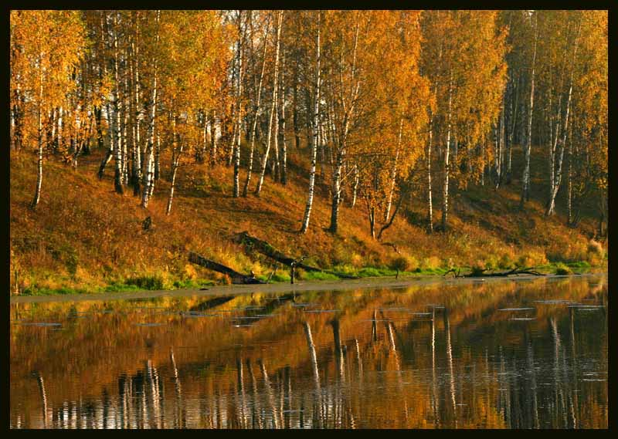
«Очей очарованье!
Приятна мне твоя прощальная краса».

Slide 3
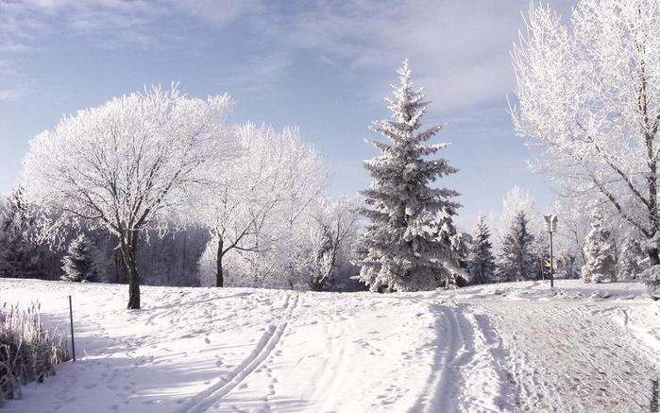
«Мороз и солнце, день чудесный!»

Slide 4
Чудесные стихи А.С.Пушкина открывают нам его благородную душу и сердце, его любовь к родной земле, гордость за русский народ, восхищение природой, привязанность к друзьям и своей няне, познакомившей его с сокровищами народной поэзии, народной речи.

Slide 5
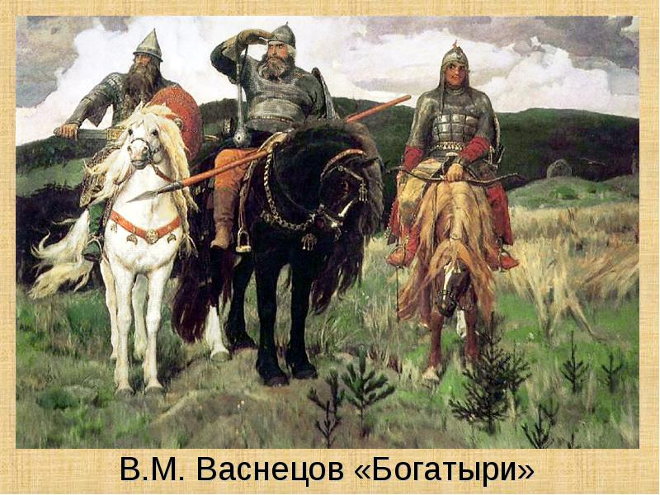

Slide 6
А.С.Пушкин и
М.Ю. Лермонтов – два бессмертных имени в русской литературе. Их творчество гениально, но различно по настроению.

Slide 7
«Грустный, строгий, нежный, скромный, смелый. благородный, мечтательный, застенчивый. Человек с могучими страстями и волей.»

Slide 8
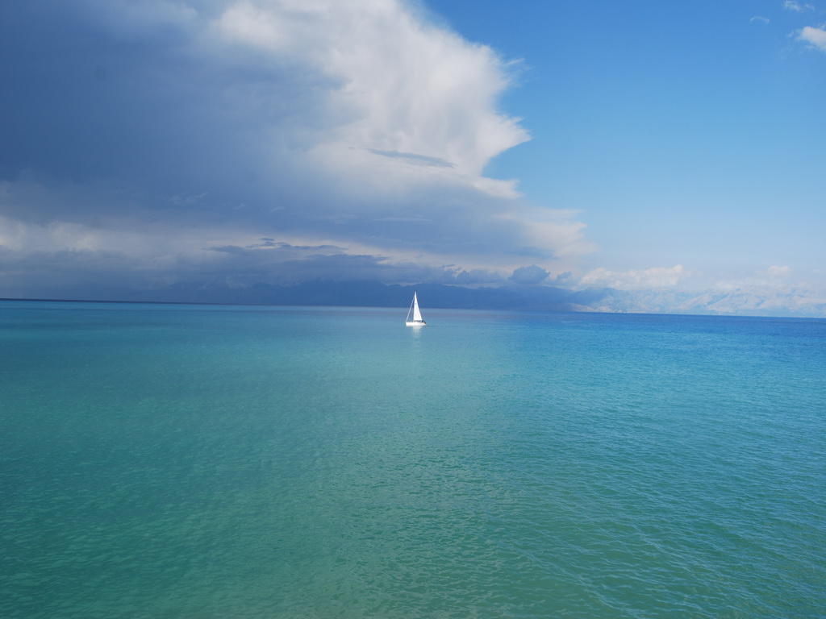

Slide 10
А.С. Пушкин и М.Ю. Лермонтов пробуждали и будут пробуждать в наших сердцах только добрые чувства.
Пробуждать чувства добрые – главное предназначение каждого человека.

Slide 11
Молодцы!

